Slide 1

Oleh :
NUUR WIDYA RAHIM
FITRIANI. R
A. RASDIANA DG. NGINTANG
ANNA
ABDILLAH MAKKARANA
ANUGRAWATI M. SILA
SAHARA
Notes:
ABDILLAH MAKKARANA

Slide 2
Gambaran Umum…
suatu pusat pembelajaran yang merupakan kerjasama beberapa negara di dunia (GDLN afiliasi) yang menggunakan inovasi teknologi dan teknik pembelajaran jarak jauh untuk menghubungkan organisasi-organisasi dan orang-orang yang bekerja di bidang pembangunan di seluruh dunia

Slide 3

Sejarah…
Awalnya GDLN hanya terkoneksi dengan 4 universitas di Indonesia yaitu :
Universitas Hasanuddin
Universitas Udayana
Universitas Riau
Universitas Indonesia.

Slide 4

Tahun 2006 Direktorat Jendral Pendidikan Tinggi (Dikti) meluncurkan program pengembangan sistem dan jaringan informasi pendidikan tinggi yang menghubungkan seluruh perguruan tinggi di Indonesia (Indonesia Higher Education Network)

Slide 5
Visi dan Misi…
VISI :
menjadi rekan dari universitas/institusi, bisnis dan organisasi non pemerintah (non-benefit) untuk meningkatkan daya saing peradaban melalui pengembangan modal intelektual

Slide 6
MISI :
Menyebarkan informasi dan pengetahuan yang sesuai dengan persyaratan nasional dan internasional.
Meningkatkan kapasitas kemampuan intelektual melalui aktivitas pendidikan dan latihan berdasarkan jaringan teknologi.
Meningkatkan persaingan global melalui pengembangan kemampuan intelektual
dan jaringan internasional.
Menigkatkan peradaban global melalui
eliminasi dari perbedaan informasi global.

Slide 7
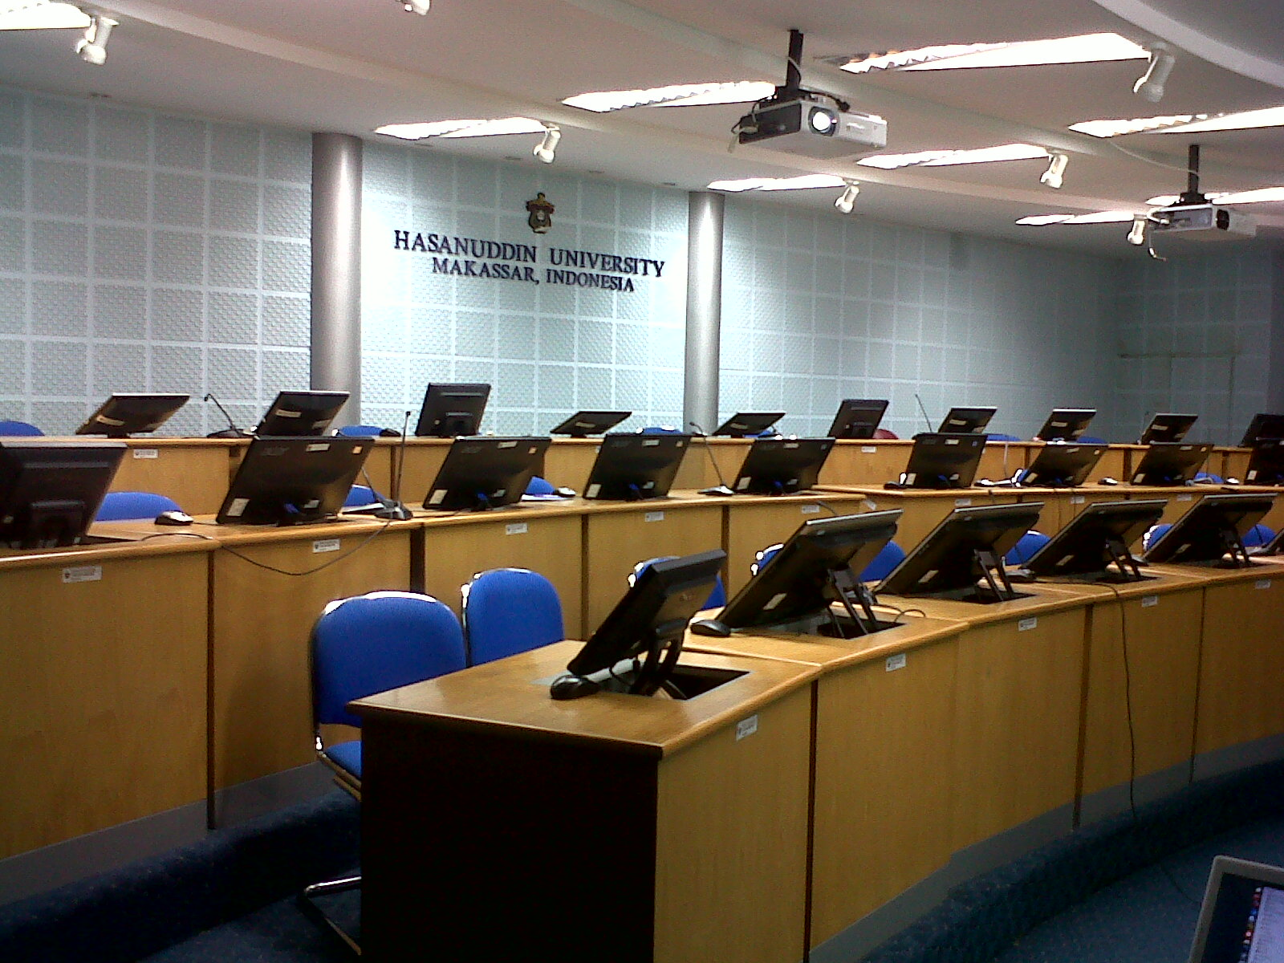
Kegiatan GDLN…
Mengadakan Video Conference atau Tele Conference untuk seminar, workshop tingkat nasional dan internasional serta dialog-dialog kebijakan;
Mengadakan pembelajaran jarak jauh dan kursus singkat jarak jauh untuk umum dan mahasiswa;
Mengadakan berbagai pelatihan di bidang pengembangan Teknologi Informasi dan Komunikasi (TIK) dan pengembangan dalam cakupan yang luas;

Slide 8
Hasil Kunjungan…
Hardware
Notebook
Camera
Remote control
Komputer PC
LCD Projector
Canon RE-45
TV Monitor
Codec (polycom)
Spiker
Amplifier
Scan converter
Mic
Quad BRI
Master
VCR
UPS

Slide 9
Hardware
Computer PC 30 Unit

Slide 10
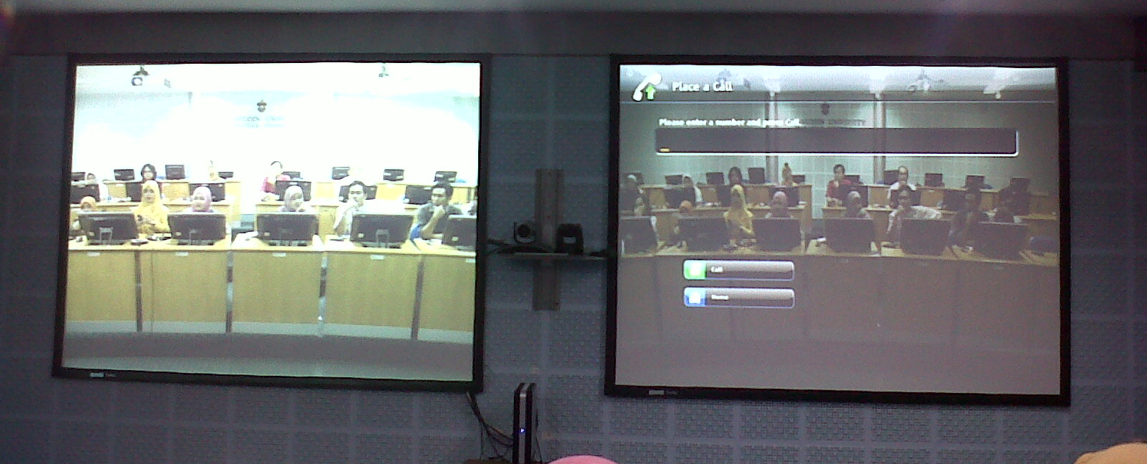
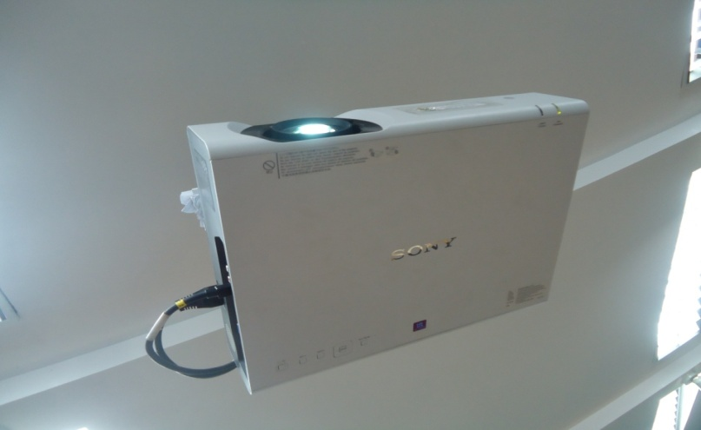
Hardware
LCD Proyektor

Slide 11
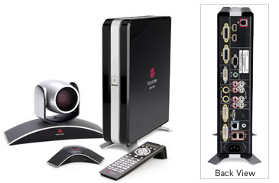
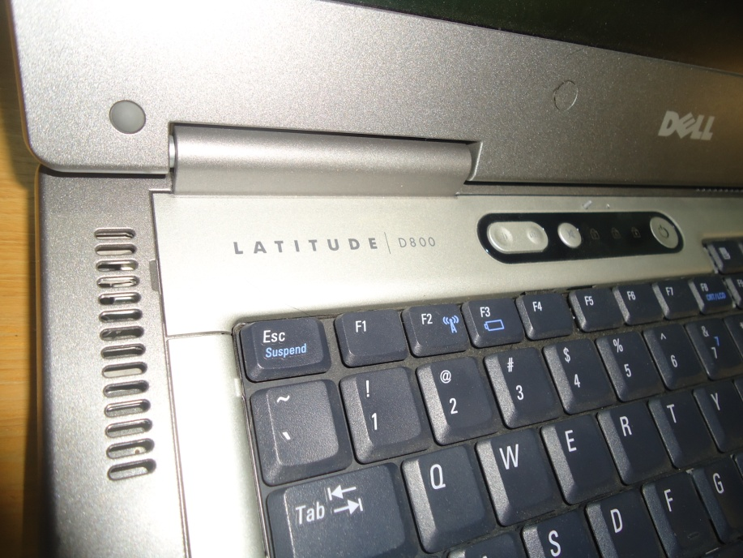
Hardware
Notebook
Codec

Slide 12
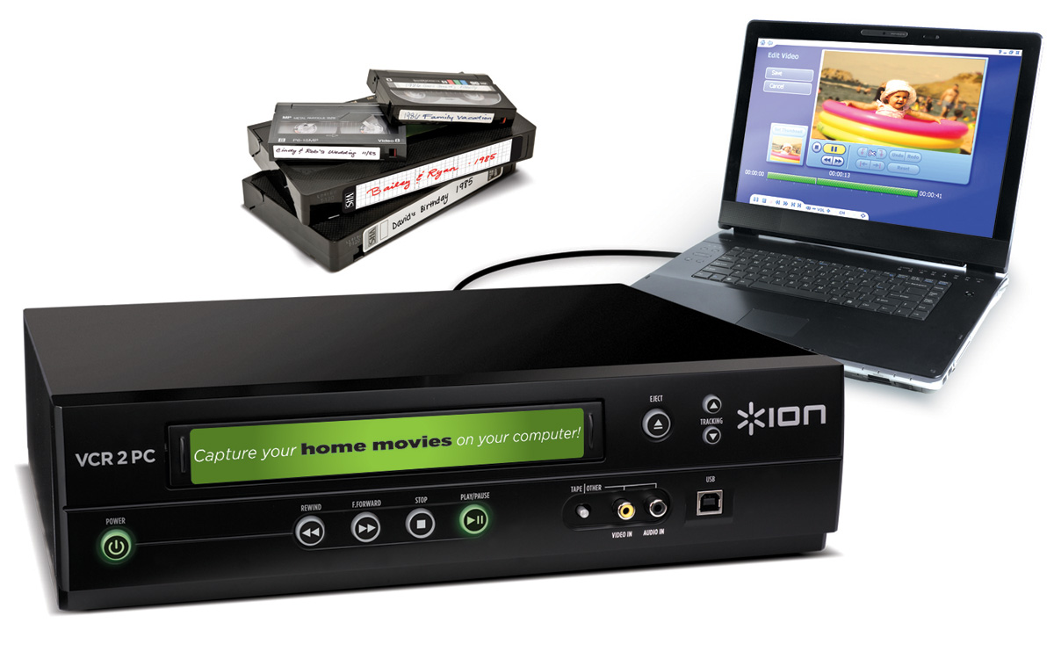
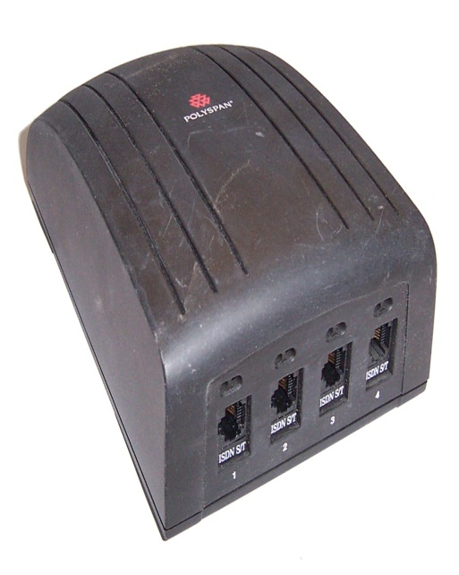
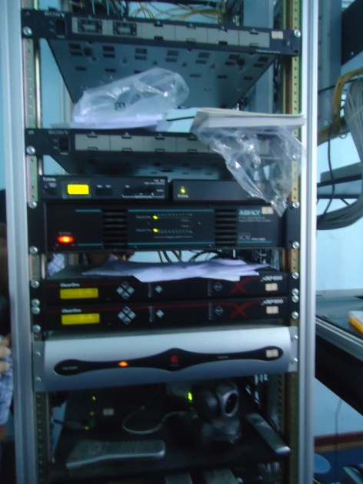
Hardware
VCR
Quad BRI

Slide 13
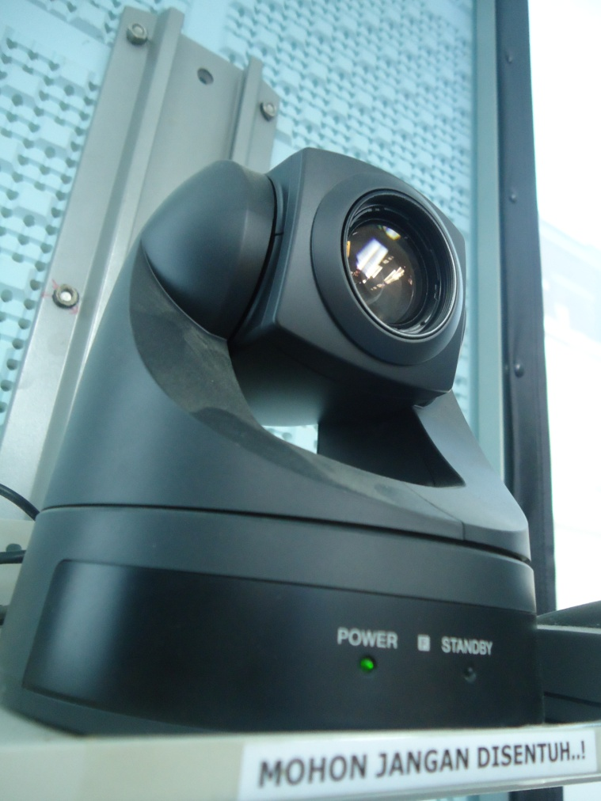
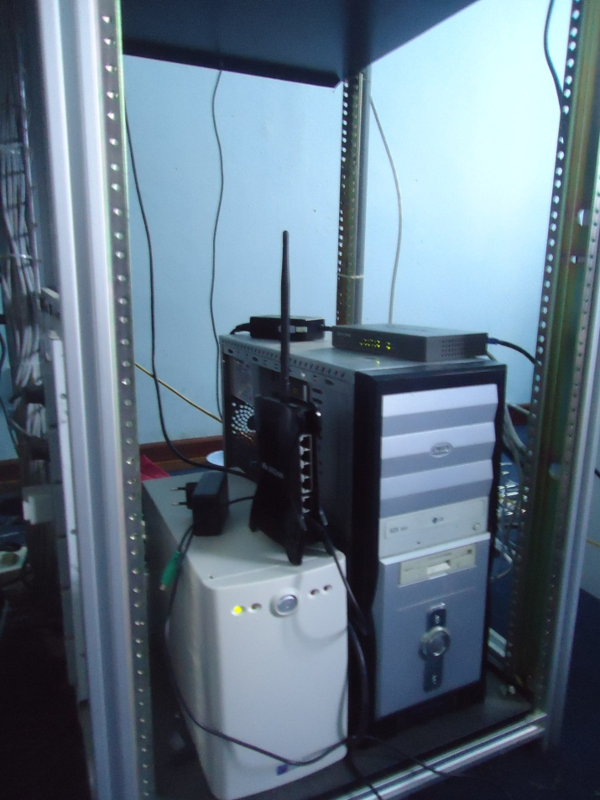
Hardware
(dalam keadaan rusak)
UPS
Camera

Slide 14
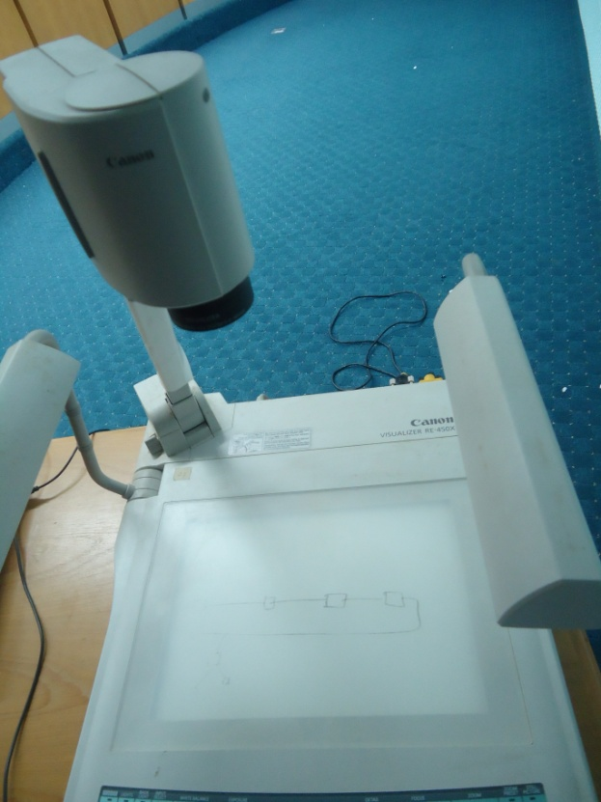
Hardware
Scan Converter
(dalam keadaan rusak)

Slide 15


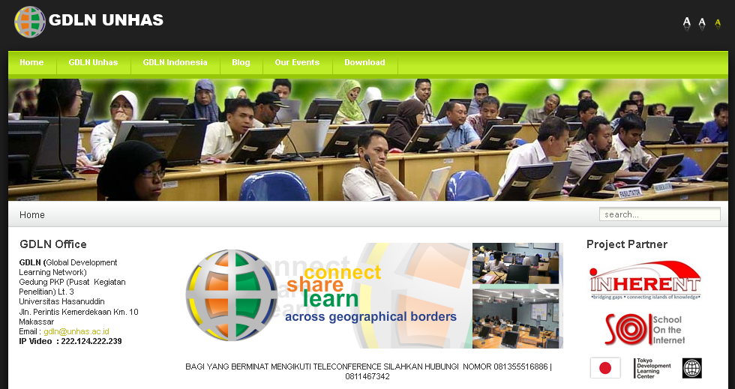
Software
Google doc.
IP Publik : telkom
Driver codec (Polycom)
Microsof power point
Makromedia flash
Google doc.
Website
Makromedia flash

Slide 16

Humanware / Brainware
1 orang Penanggung jawab
1 orang teknisi
Catatan: seluruh staf yang ada berlatar belakang pendidikan pertanian

Slide 17
Kesimpulan…
GDLN Universitas Hasanuddin dalam hal ini telah menjalankan fungsinya dalam memfasilitasi pertemuan-pertemuan, pertukaran ilmu, kegiatan seminar, workshop, kursus serta turut mengambil andil dalam menunjang kegiatan yang berkaitan dengan pengembangan ilmu pengetahuan dalam berbagai aspek. Meskipun, beberapa tahun terakhir penggunaan fasilitas GDLN menurun, hal tersebut karena kurangnya sosialisasi kepada pengguna fasilitas GDLN

Slide 18
Kesimpulan…
Sarana dan prasarana yang dimiliki GDLN sejak tahun 2002 meskipun masih terawat dengan baik. Namun, teknologi bersifat dinamis selalu membutuhkan inovasi dan update terbaru dari perangkat yang ada untuk mengejar ketertinggalan zaman.
Humanware / Braiware yang dimiliki cukup profesional meskipun memiliki latar belakang pendidikan dari ilmu pertanian.

Slide 19

Terima Kasih…

